Slide 1
Trabalho 1
Microcontroladores
Beatriz Rodrigues de Oliveira Paiva
Diego Lima Pereira

Slide 2
Tema
Fazer um conversor hexadecimal para decimal de 8 bits. Usuário irá inserir o mais significativo primeiro.

Slide 3
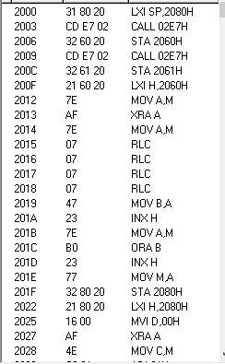
Código
Recebe os números
Guarda 2060h e 2061h
Inicia ponteiro
Limpa o acumulador
Rotaciona quatro vezes pra esquerda

Slide 4
Código
Soma 1 ao h
Passa b pela operação OR
Soma mais 1 ao h
Move o conteúdo de A para a posição 2080h
Inicia outro ponteiro na posição 2080h

Slide 5
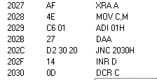
Código
Conta os números um por um
Ajusta para contagem de decimais
Loop para aumentar d
Diminui 1 no registro c

Slide 6
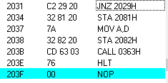
Código
Guarda os resultados no endereço 2081h e 2082h
Mostra os resultados ao usuário

Slide 7
Resultado
Resultado de uma conversão
7E em hexadecimal
126 em decimal

Slide 8
Obrigado!

